Slide 1
ML乒乓球
指導老師:陳朝烈
學生:陳宇鎮
朱可望
黃柏崴
班級:電子4A

Slide 2
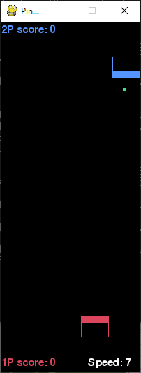
遊戲說明
物件參數
場景大小：200 x 500
球：大小 5 x 5
發球
從 1P 方往 2P 方向發球：起始位置 (120, 395)，速度為 (-7, -7) 即往左上
從 2P 方往 1P 方向發球：起始位置 (75, 100)，速度為 (7, 7) 即往右下
開場從 1P 方往 2P 方向發球，之後發球會輪流換邊。
球速
發球球速為 7，每 200 frame 加速 1，沒有上限。
不過就目前的物件寬度，速度最多到 40，再上去會因為穿透現象而無法接到球
平台：大小 40 x 30，移動速度 (±5, 0)。
1P 位置在下方，平台起始位置 (80, 420)
2P 位置在上方，平台起始位置 (80, 50)
回合
球落到任一邊平台後方後，回合結束，重啟新的回合。在一方得到指定的分數後， 遊戲自動結束。

Slide 3
需求
功能： 成功正確的回擊球：預測球的移動方向後，預先抵達球的落點
效能： 速度>30前能夠回擊：希望至少在30前能夠無失誤的回擊球
限制： 1.作業系統：Win7以上版本 2.記憶體：4G以上 3.軟體：python3.6

Slide 4
需求
介面：
1.取得遊戲資訊
5.取得遊戲資訊
Rule-based
Game
The model have been already traing
2.下達移動指令
6.下達移動指令
3.記錄遊戲數據
7.記錄遊戲數據
Log Files
4.Traning
ML => .sav檔
8.如對訓練結果不滿 更改Rule-based 或重新挑選log檔訓練

Slide 5
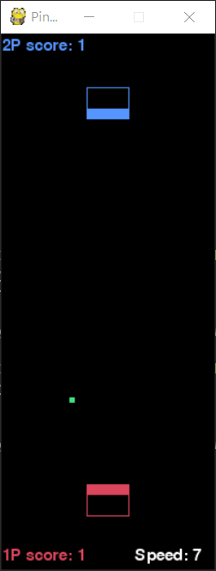
分析 — 遊戲區塊
y=80
做訓練時，忽略穿牆現象， 最理想情況為兩邊都能一直接到球， 可想像成兩邊平板延伸至最長，所以能一直擊回球， 而球的移動空間實際只有２００ｘ３４０的範圍裡。
340
y=420

Slide 6
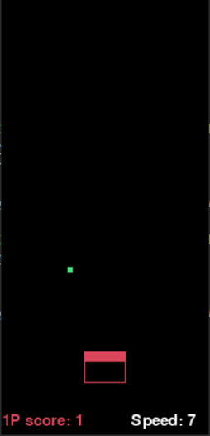
分析 — 預測
根據上一頁， 假設現在為1P要預測球的移動， 於ｙ＝８０為邊界， 而預測路徑便為右圖。

Slide 7
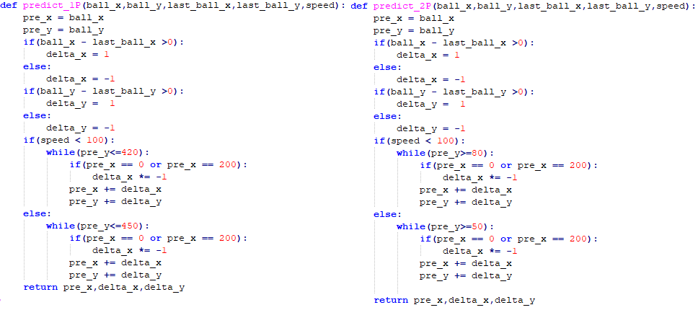
分析 — 預測

Slide 8
分析 — 訓練方法
在觀看了大部分的訓練方式後我們這組最後選擇了KNN， 雖然當初想要使用Q learning， 但因為相比其他的訓練方式， 我們對於KNN的使用方式較為熟悉。

Slide 9
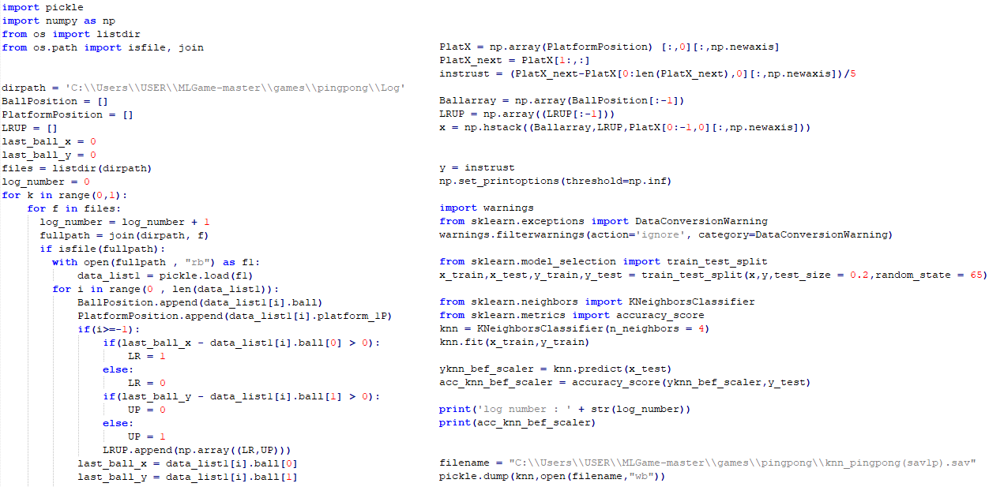
分析 — 訓練方法

Slide 10
分析 — 優缺點
優點
1.訓練時間複雜度比較低
2.由於KNN方法主要靠周圍有限的鄰近的樣本來確定所屬的類別，因此對於類域的交叉或重疊較多的待分類樣本集來說，KNN方法較其他方法更為適合
缺點
1.計算量大，尤其是特徵數非常多的時候
2.樣本不平衡的時候，對稀有類別的預測準確率低
3.是慵懶散學習方法，基本上不學習，導致預測時速度比起其他演算法慢

Slide 11
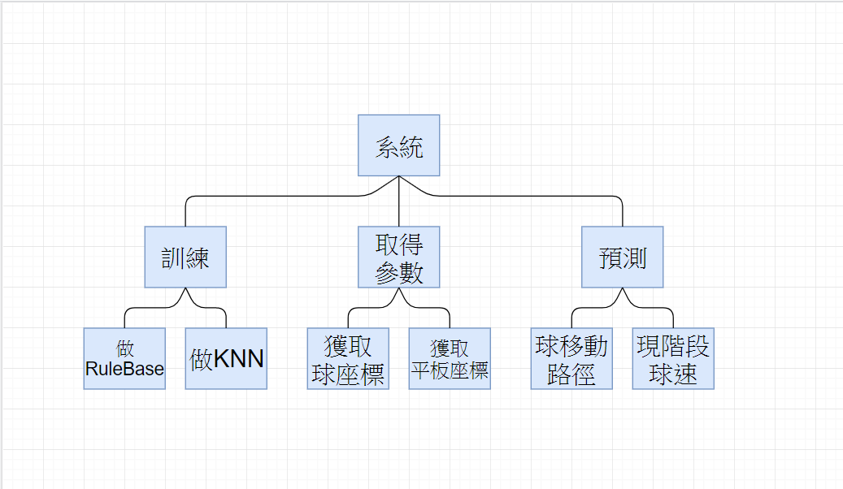
Breakdown

Slide 12
比賽發現
比賽後發現，我們的２Ｐ跟不上其他組的速度，後來有發現是程式處於１Ｐ或２Ｐ的判斷的順序太後面導致跟不上，更改過後有明顯的進步。

